Slide 1
软件项目管理
广西民族大学 文 勇 wenyuanshan@hotmail.com

Slide 2
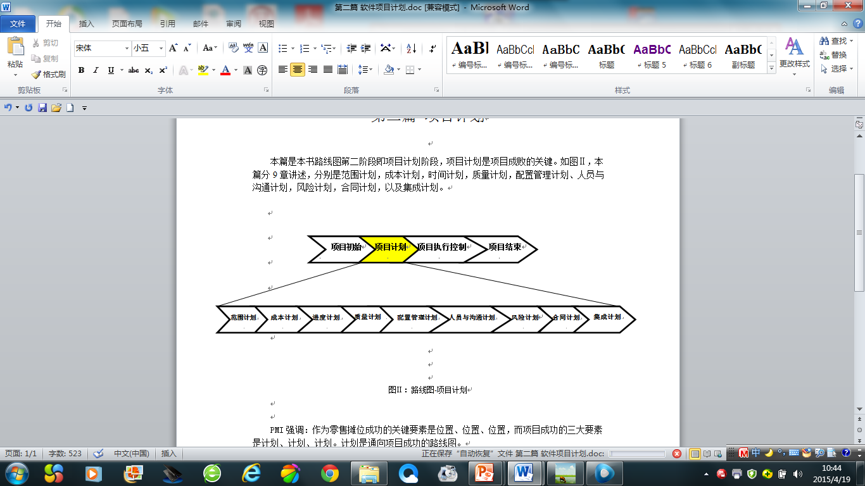
承上启下

Slide 3
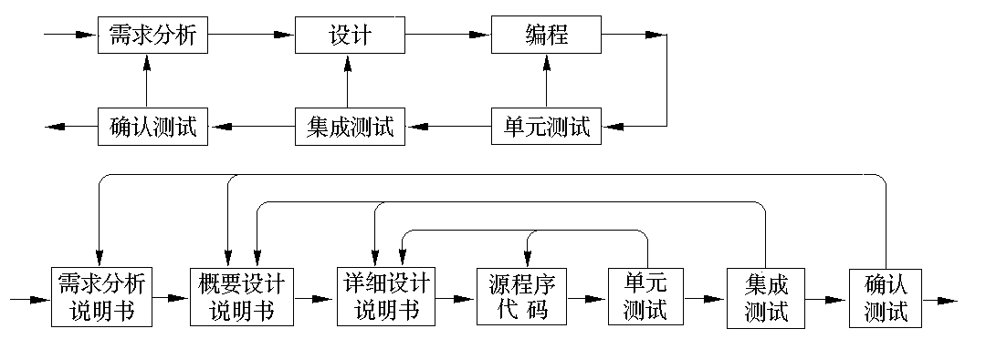
软件开发过程是变化的过程

Slide 4
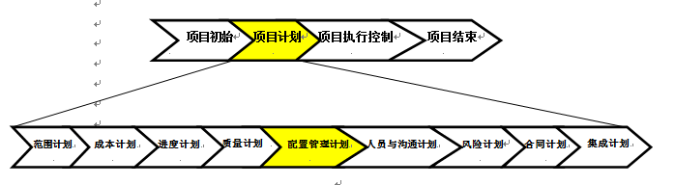
路线图：配置管理计划

Slide 5
软件项目管理 第 二 篇
第 9 章
软件项目配置管理计划

Slide 6
本章要点
一
软件项目配置管理基本概念
二
软件项目配置管理过程
三
软件项目配置管理计划
四
案例分析
五
课程实践

Slide 7
配置管理简述
记录软件产品的演化过程
得到精确的产品配置。
最终保证软件产品的完整性、一致性、追朔性、可控性
chapter__9

Slide 8
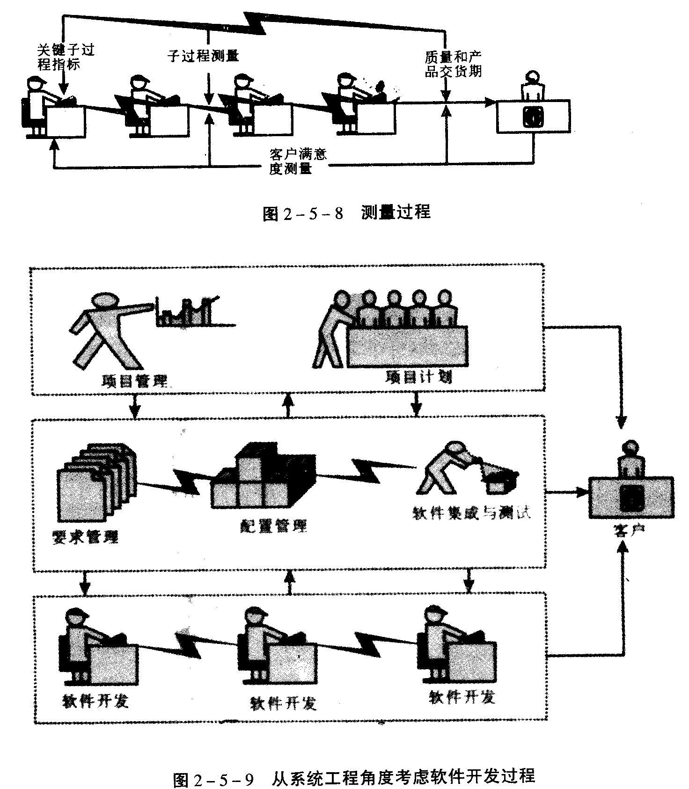
配置管理的作用
chapter_10

Slide 9
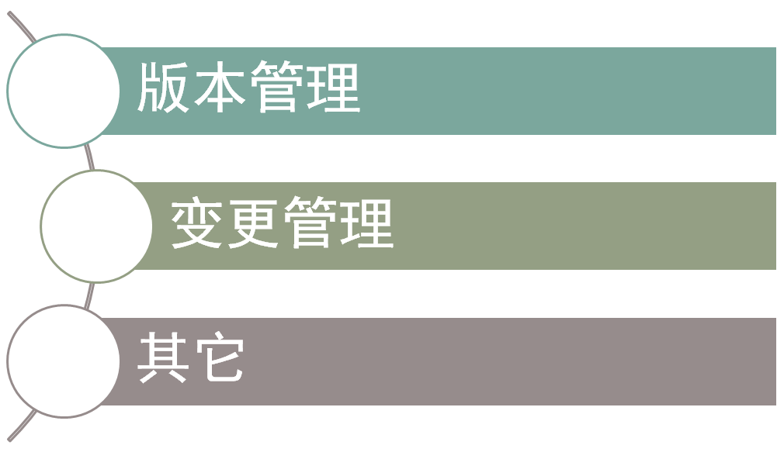
配置管理的主要功能
chapter__9

Slide 10
软件配置项
SCI:software configration item
受控于软件配置管理的款项
chapter__9

Slide 11
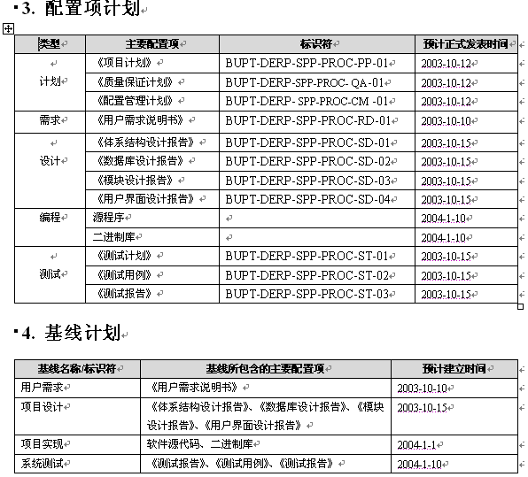
配置项例子
chapter__9

Slide 12
基线定义
基线提供了软件生存期中各个开发阶段的一个特定点
一个(些)配置项形成并通过审核，即形成基线
基线标志开发过程一个阶段的结束和里程碑
基线修改需要按照正式的程序执行
chapter__9

Slide 13
基线例子
chapter_9

Slide 14
SCCB (Software Configuration Control Board)
软件配置控制委员会(SCCB)
评估变更
批准变更申请
在生存期内规范变更申请流程
对变更进行反馈
与项目管理层沟通

Slide 15
本章要点
一
软件项目配置管理基本概念
二
软件项目配置管理过程
三
软件项目配置管理计划
四
案例分析
五
课程实践

Slide 16






配置管理的基本过程
1.配置项标识、跟踪
6.配置管理计划
2.配置管理环境建立
基本过程
5.配置状态统计
3.基线变更管理
4.配置管理审计

Slide 17
1、配置项标识、跟踪
将软件项目中需要进行控制的部分拆分成SCI
配置项被唯一的标识
chapter__9

Slide 18
SPM项目要求:配置项
企业：4个字符
项目：最长10个字符
分号：01-18之间
类型：最长8位数字
版本号：Vm.n
BUPT-SPM–No–SRS-v1.0
chapter__9

Slide 19
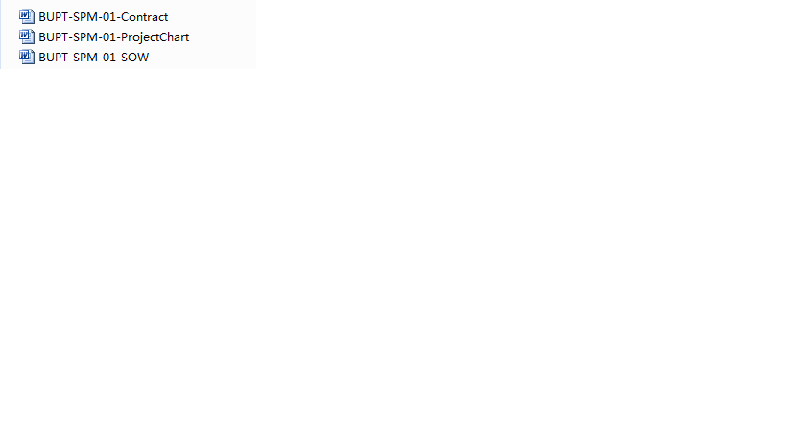
情景项目:配置项
SPM配置项展示
chapter__9

Slide 20
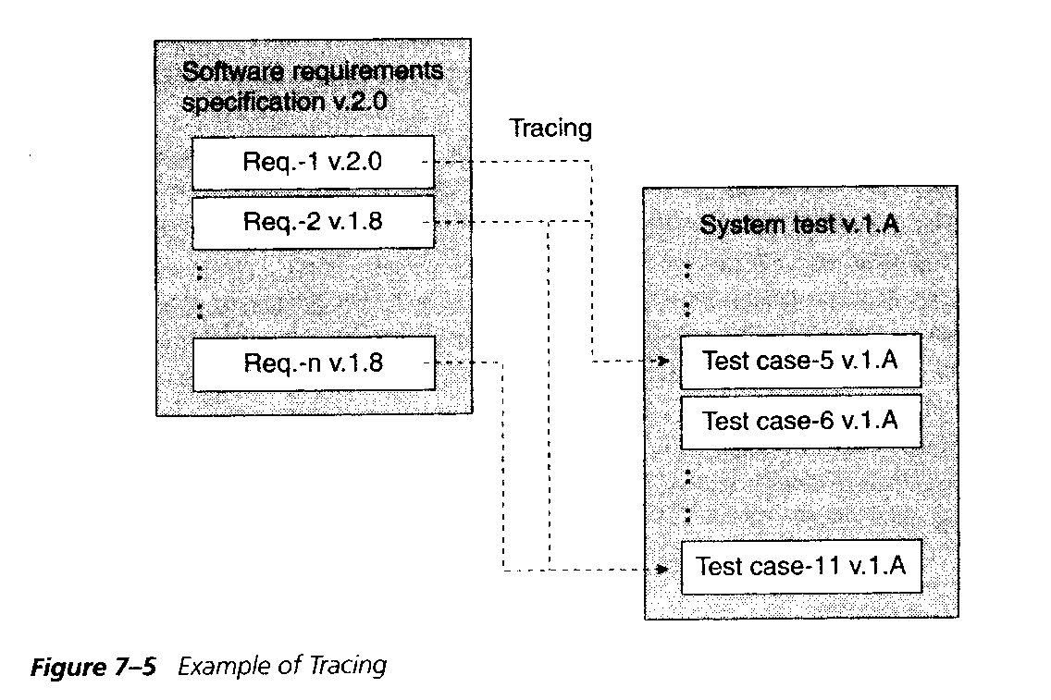
配置项的跟踪
建立配置项的对应关系，以便于进行跟踪和版本控制.
chapter_10

Slide 21
2、配置管理环境建立
建立配置管理库
软件配置管理库是用来存储所有基线配置项及相关文件的等内容的系统，是在软件产品的整个生存期中建立和维护软件产品完整性的主要手段。
chapter__9

Slide 22
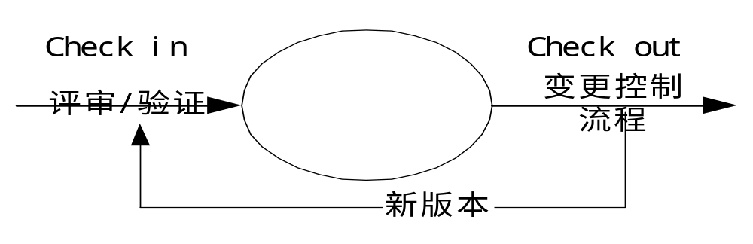
受控操作
受控库
chapter__9

Slide 23
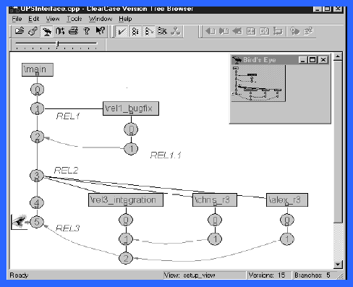
配置库的跟踪过程举例

Slide 24
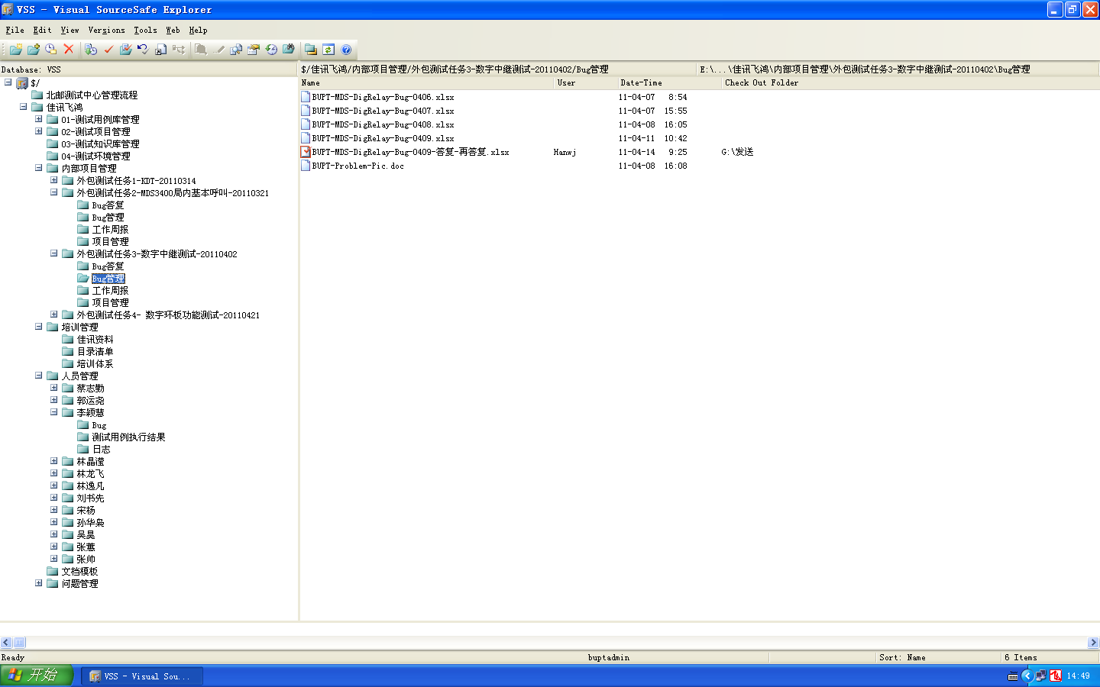
VSS库

Slide 25
SPM版本库结构建议
初始
计划
执行
  需求
  设计
  代码
  测试
  产品
控制
  周报
  评审报告
  问题
结束
BUPT-SPM-01-SOW
BUPT-SPM-01-Contract
BUPT-SPM-01-Project-Chater

Slide 26
3、基线变更管理过程
基线修改应受到控制，这种变化要经SCCB授权，按程序进行控制并记录基线修改的过程。
chapter__9

Slide 27
3、基线变更系统
配置控制
变更请求
变更评估
变更批准/拒绝
变更实现
chapter__9

Slide 28
变更请求
项目名称
变更申请人
提交时间
变更题目
紧急程度
变更具体内容
变更影响分析
变更确认
处理结果
签字

Slide 29
变更评估
变更评估
软件变更分类
技术影响分析
接口影响分析
进度影响分析
预算影响分析

Slide 30
变更批准/拒绝
批准/拒绝变更
决策
（若批准）实施变更
（若批准）验证变更
（若批准）发布、安装变更
（若批准）版本更新

Slide 31
变更实现
变更实现
受控基线出库
变更实现
实现的测试和验证
实现被承认
受控基线入库

Slide 32
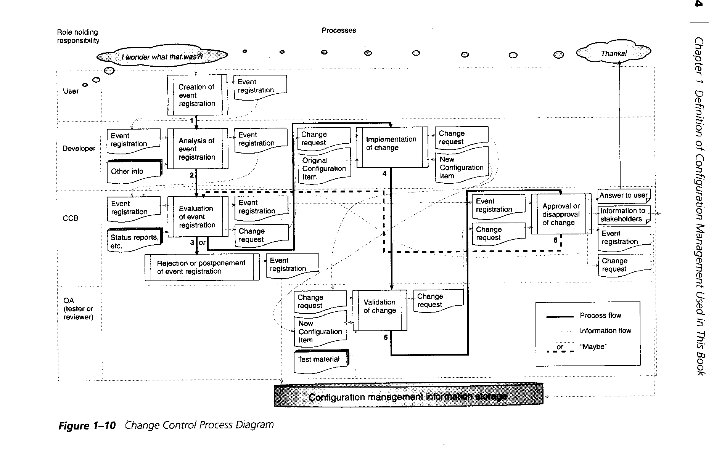
变更控制系统-举例
chapter_10

Slide 33
4、配置管理审计
配置管理过程审计
基线审计
chapter__9

Slide 34
5、配置状态统计
例如：
被批准的配置项
变更请求的数量
配置项的所有请求的变化状态
配置项所有被批准的变更实现状态
配置管理系统以及SCCB在运作中发生异常的次数等等

Slide 35
本章要点
一
软件项目配置管理基本概念
二
软件项目配置管理过程
三
软件项目配置管理计划
四
案例分析
五
课程实践

Slide 36
配置管理计划大纲—举例
人员职责（确定SCCB等）
配置项定义
基线定义
版本控制（说明配置管理工具）
定义变更控制系统
chapter__9

Slide 37
常用配置管理的工具
ClearCase
CVS\SVN
Harvest
PVCS
Perforce
VSS
目录管理

Slide 38
本章要点
一
软件项目配置管理基本概念
二
软件项目配置管理过程
三
软件项目配置管理计划
四
案例分析
五
课程实践

Slide 39
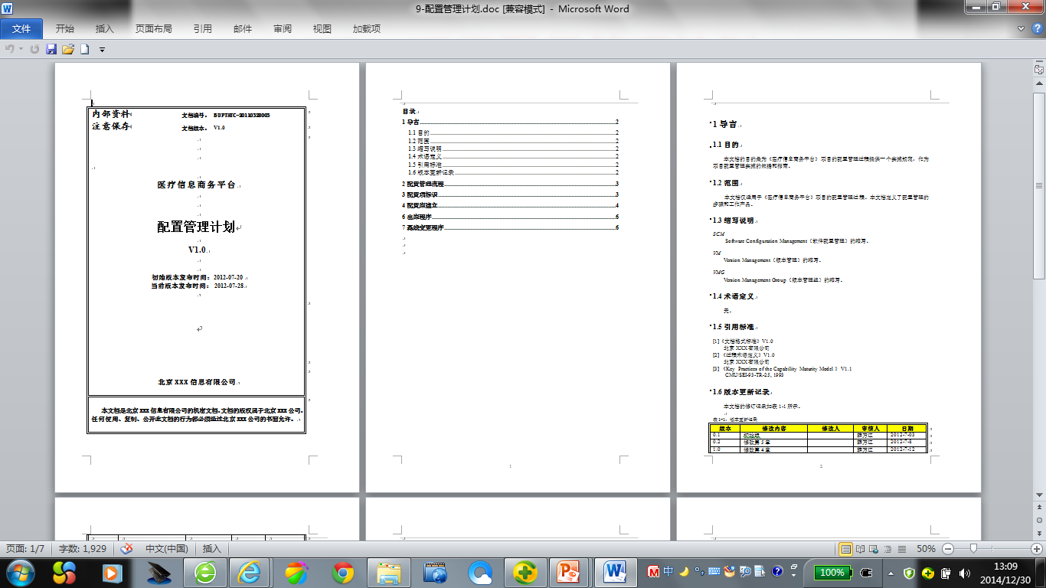
MED：项目配置管理计划
chapter__9

Slide 40
本章要点
一
软件项目配置管理基本概念
二
软件项目配置管理过程
三
软件项目配置管理计划
四
案例分析
五
课程实践

Slide 41
课程实践九：配置管理计划
实践目的：掌握软件项目配置管理计划的编写
实践要求：
参照要求完成SPM项目的配置管理计划
选择1个团队课堂上讲述SPM项目的配置管理计划
chapter__9

Slide 42
SPM配置管理计划要求
1）配置管理人员职责（包括SCCB）
2）配置项标识定义:
3）基线定义
4）配置管理库（ 例如VSS、SVN等）
5）基线变更控制系统

Slide 43
小结
配置管理的基本概念
  配置项
  基线
  sccb
配置管理过程
配置管理计划
chapter__9

Slide 44
课堂练习
P205
一、二、三、四
chapter__0

Slide 45
课外作业
无
chapter__0

